Slide 1

インターネットってなあに??
つながっている！
世界中の
ものすごく
たくさんの人と

Slide 2
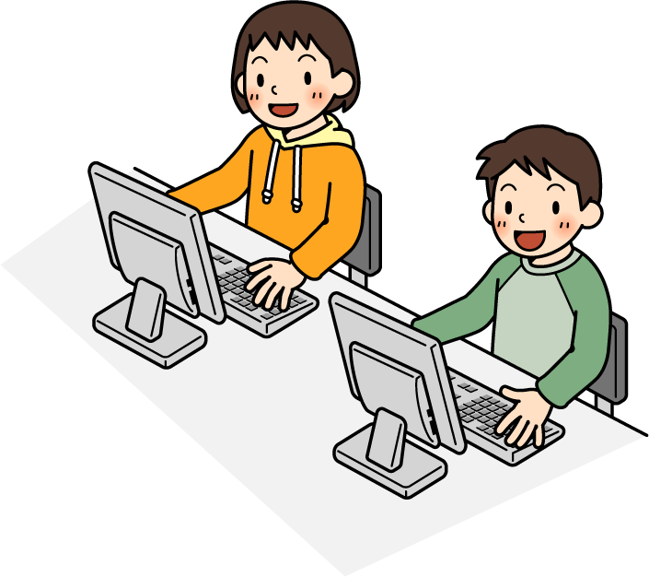
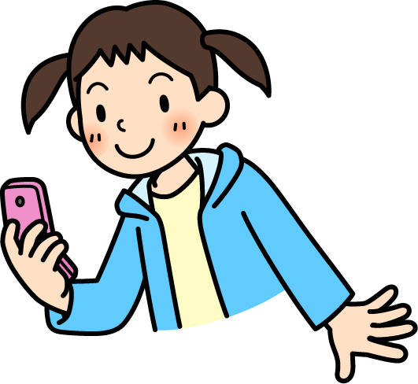








インターネットにつながっているのはどれ？
パソコン・
タブレット
携帯・スマホ
音楽プレーヤー
ゲーム機

Slide 3
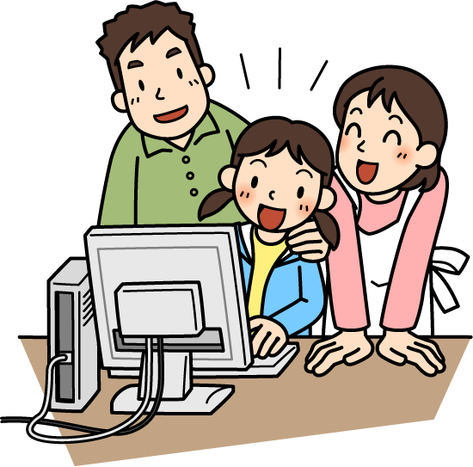
インターネットのいいところ
みんなで見られる
いつでも
見られる
新しい情報
絵が動く
音が出る
いろんなことをおしえてくれる
とても便利な道具!!

Slide 4
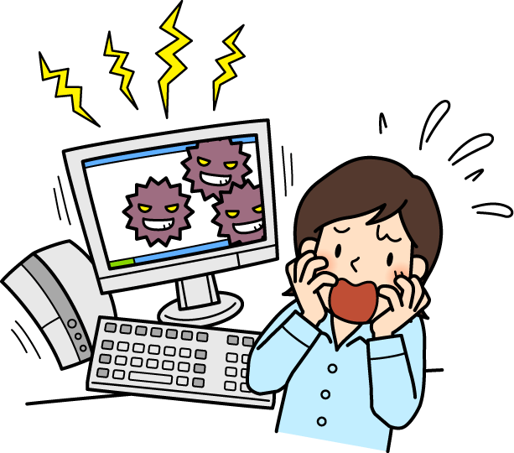
インターネットのこまるところ
世界中の人に
見られる
いつまでも
やめられない
まちがった情報
刺激が
強い
顔が見えない

Slide 5



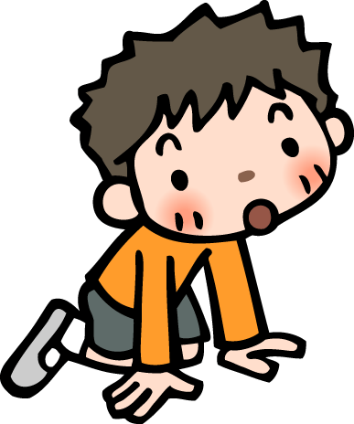
子どもがインターネットの世界に入る

Slide 6

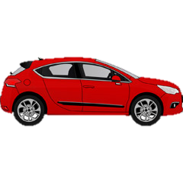




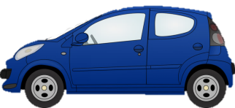

自転車で車いっぱいの大きな道路に出る

Slide 7




PCの使い方、
じょうほうの調べ方
のりかた
交通ルール
ネットの世界のルール
身の守り方
危ない目に合わないための方法
1度教わったら、自分のやり方でのってイイ？

Slide 8

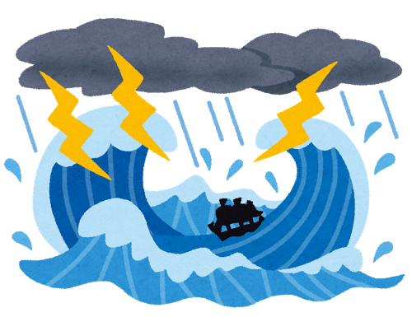
自分が気をつけないと
自分を守れない世界

Slide 9
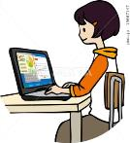
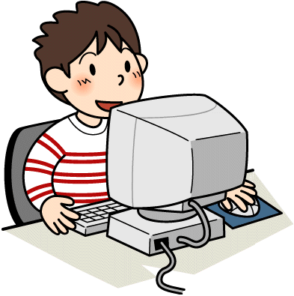


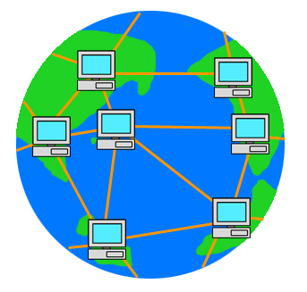

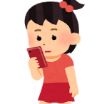
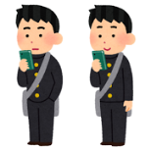
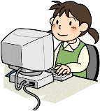
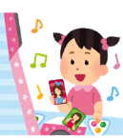
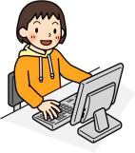

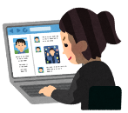
つながっている人は 全員いい人？？

Slide 10
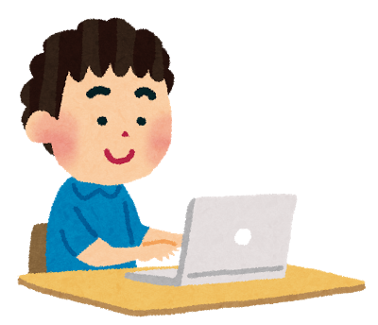

◆学校では…
インターネットに
つないで
しらべ学習などを
するよ！

Slide 11
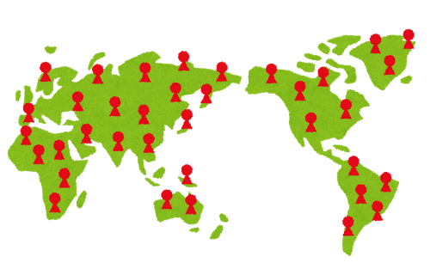
インターネットは、とっても便利！
世界中のホームページから
じょうほうを集めてくるよ！

Slide 12
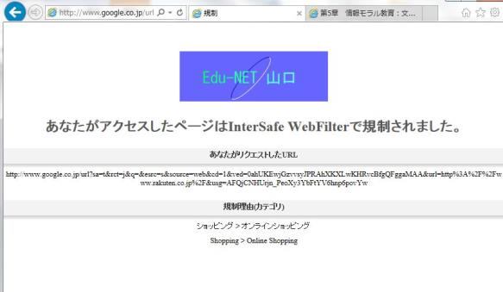
【フィルター】
よくわからない
ホームページから
みんなを守っているよ！

Slide 13
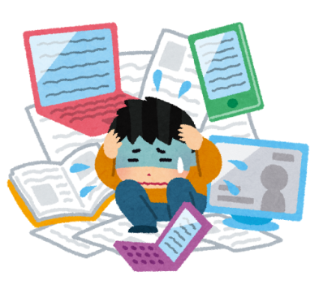


でも、こんなこともあるよ…
いろいろ出てきて
よくわからない！
図書室のほうが
良いじょうほうが
あることも…！

Slide 14
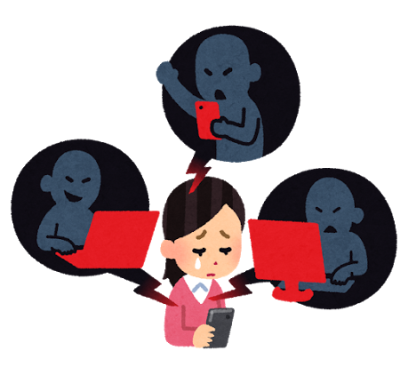
◆家などでは…
フィルターが設定されていないことも多いので、注意しよう！

Slide 15
インターネットのやくそく
お
となの人と
も
くてきをもって
ち
ゅういして つかう
よく見る！
よくよむ！
たしかめてからクリック

